Slide 1
INSTRUCCIONES PARA REMITIR EL AVANCE DE PLANES DE MEJORA
El formato de reporte fotográfico deberá remitirse en PDF.
Éste deberá ser adaptado para comprobar los avances de las actividades reportadas en los Planes de Mejora.
Es requisito se envíe la evidencia realizando una comparativa Antes/Después de las actividades que involucren:
Mantenimiento, Reparaciones, Remodelación
Cambio de mobiliario o equipo de trabajo.
Aplicación de pintura o impermeable.
Actualizaciones en lo Sitios Web (colocación de enlaces directos, SUAC, Imagen Gráfica, Directorio, etc.)
Toda evidencia debe comprobar que la mejora ha sido aplicada en el inmueble que nos ha indicado.
Utilizar una diapositiva o más por cada actividad realizada.
Eliminar las Diapositivas 1, 4, 5 y 6 al remitir el Reporte fotográfico.
Para dudas comunicarse con:
Mtra. Antonia González
J.U.D. de Registro y Validación de Áreas de Atención Ciudadana
Teléfono: 55 5484 0400 ext. 13110 y 13141
DIRECCIÓN GENERAL DE CONTACTO CIUDADANO

Slide 2
Área de Atención Ciudadana
Nombre del AAC o Módulo de AC
Nombre del Ente Público o Alcaldía

Slide 3
DATOS DEL ÁREA DE ATENCIÓN CIUDADANA
Completar datos:
Nombre del AAC
Clave Única de Registro
Días y horarios de atención
Nombre y cargo del personal que elaboró el reporte fotográfico
Fecha de elaboración
Insertar texto aquí
Insertar texto aquí
Insertar texto aquí
Insertar texto aquí
Insertar texto aquí

Slide 4
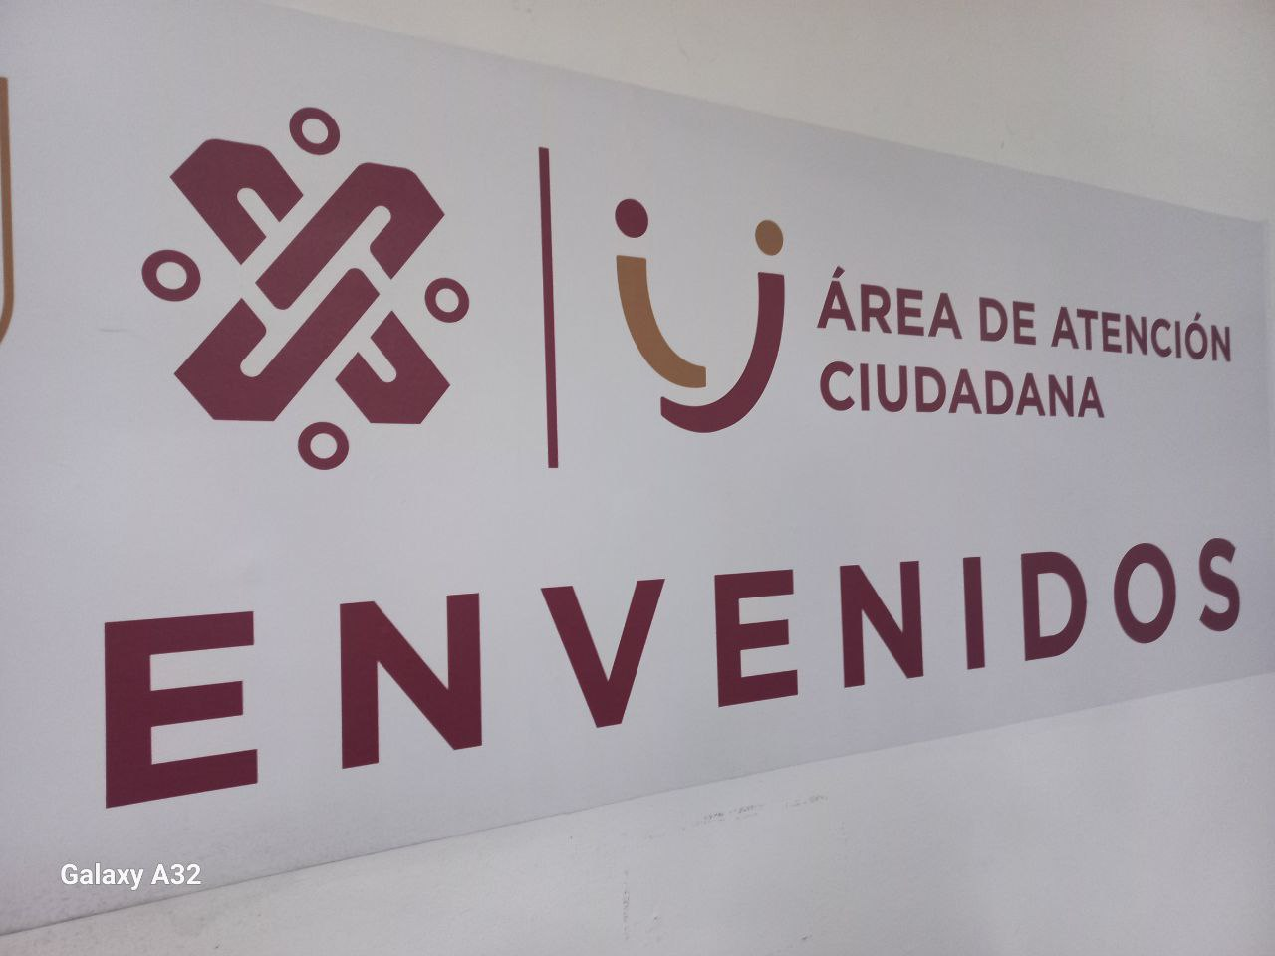
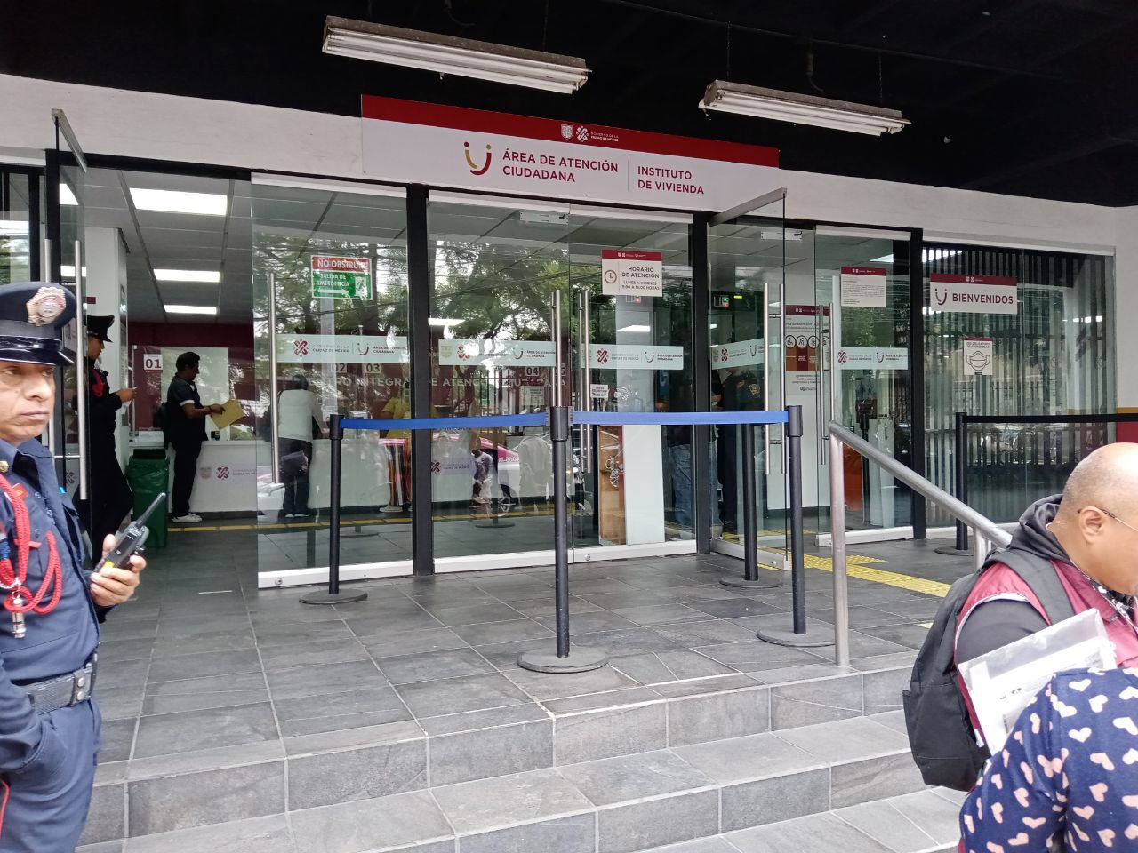
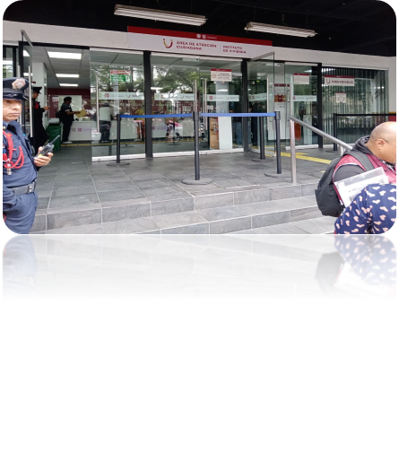
REQUISITOS DE LLENADO
Se insertará máximo 2 fotografías por diapositiva
1. Tomas abiertas de las señalizaciones
X
2. No deformar las fotografías ni horizontal ni verticalmente
X
X
X
NOTA: El archivo es de carácter ilustrativo, ya que el llenado deberá ser con
fotografías tomadas directamente en el Área de Atención Ciudadana
Para el envío favor de eliminar las Diapositivas 4, 5 y 6. Guardarlo y enviarlo en formato PDF.

Slide 5
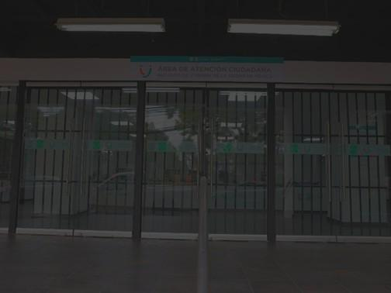
REQUISITOS DE LLENADO
NOTA: El archivo es de carácter ilustrativo, ya que el llenado deberá ser con
fotografías tomadas directamente en el Área de Atención Ciudadana
Para el envío favor de eliminar las Diapositivas 4, 5 y 6. Guardarlo y
enviarlo en formato PDF.
3. No colocar fotografías obscuras
X
4. No colocar fotografías fuera de foco
X

Slide 6
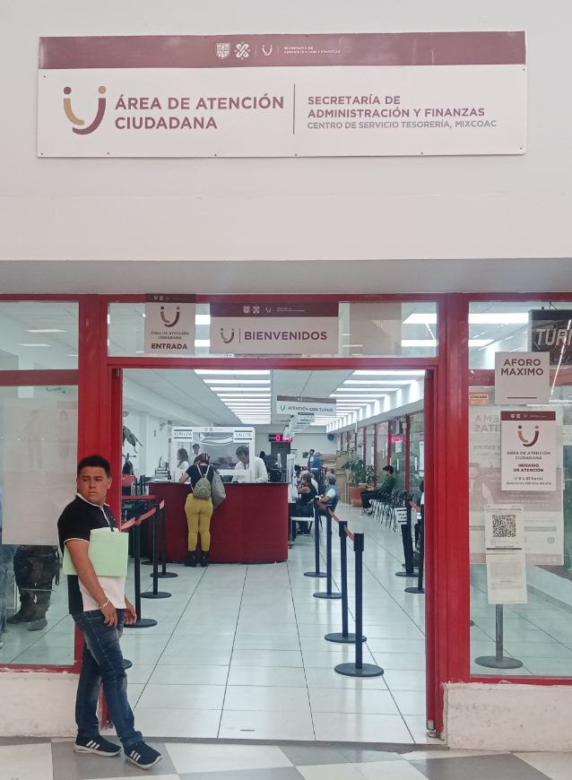
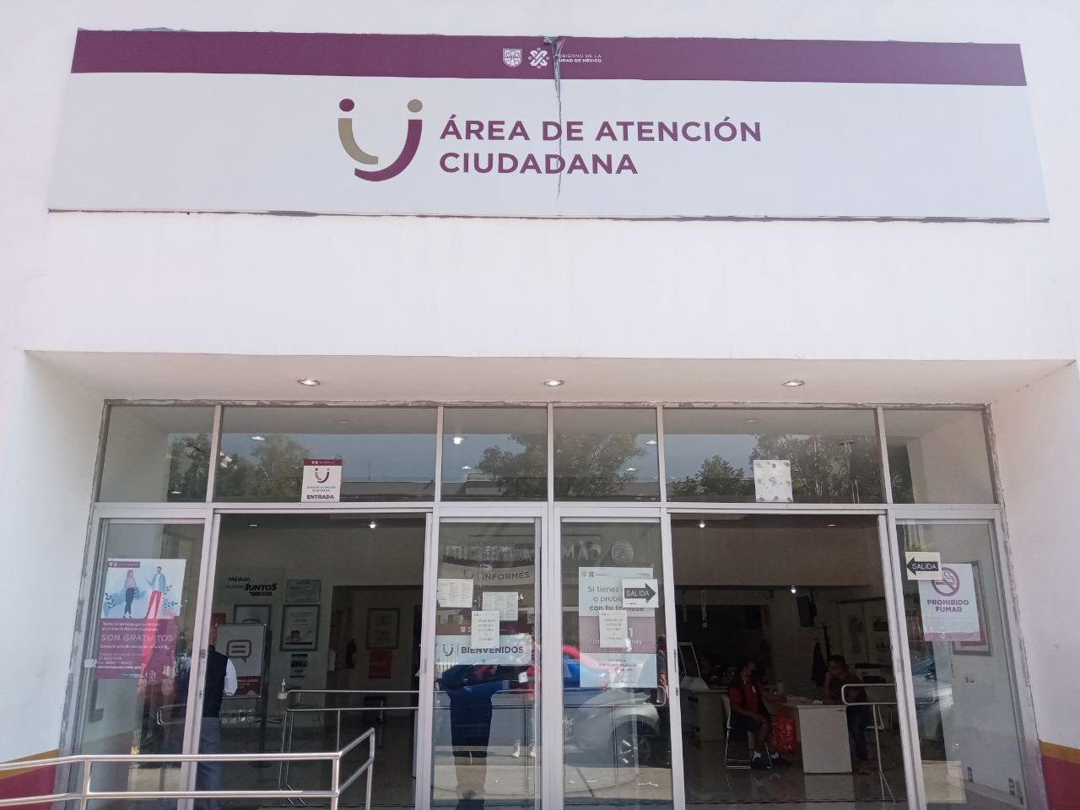
REQUISITOS DE LLENADO
Se insertará máximo 2 fotografías por diapositiva
5. Se podrán colocar fotografías horizontales y verticales dentro de una misma diapositiva
NOTA: El archivo es de carácter ilustrativo, ya que el llenado deberá ser con
fotografías tomadas directamente en el Área de Atención Ciudadana
Para el envío favor de eliminar las Diapositivas 4, 5 y 6. Guardarlo y enviarlo en formato PDF.

Slide 7
IDENTIDAD GRÁFICA

Slide 8
1. Colocar la actividad de mejora (las actividades deben ir numeradas)
Colocar fotografía(s)
Colocar fotografía(s)
a) Antes
b) Después

Slide 9
ACCESIBILIDAD UNIVERSAL Y ATENCIÓN PRIORITARIA

Slide 10
1. Colocar la actividad de mejora (las actividades deben ir numeradas)
Colocar fotografía(s)
Colocar fotografía(s)
a) Antes
b) Después

Slide 11
UNIFORME

Slide 12
1. Colocar la actividad de mejora (las actividades deben ir numeradas)
Colocar fotografía(s)
Colocar fotografía(s)
a) Antes
b) Después

Slide 13
SEÑALIZACIÓN DE SEGURIDAD
Y PROTECCIÓN CIVIL

Slide 14
1. Colocar la actividad de mejora (las actividades deben ir numeradas)
Colocar fotografía(s)
Colocar fotografía(s)
a) Antes
b) Después

Slide 15
OTROS

Slide 16
1. Colocar la actividad de mejora (las actividades deben ir numeradas)
Colocar fotografía(s)
Colocar fotografía(s)
a) Antes
b) Después

Slide 17
Área de Atención Ciudadana
Nombre del AAC o Módulo de AC
Nombre del Ente Público o Alcaldía

